Slide 1
Chapitre 3: Cinétique des réactions
électrochimiques
3.1 définition et mesure des vitesses de réaction aux
électrodes
3.2 systèmes électrochimiques rapides et lents
3.3 facteurs influençant la vitesse des réactions aux
électrodes
3.4 courbes intensité-potentiel

Slide 2
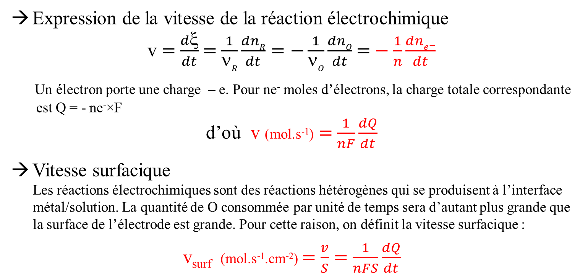
Vitesse de réaction aux électrodes
M
ν_{O} O
ν_{O} O + n e⁻ = ν_{R} R
ne⁻
ν_{R} R
Expression de la vitesse de la réaction électrochimique
v = $\frac{d\text{x}}{dt}$ = $\frac{1}{\text{n}R}\frac{dnR}{dt}=−\frac{1}{\text{n}O}\frac{dnO}{dt}$ = $−$ $\frac{1}{n}\frac{dne−}{dt}$
Un électron porte une charge – e. Pour ne⁻ moles d’électrons, la charge totale correspondante
est Q = - ne⁻×F
d’où v (mol.s⁻¹) = $\frac{1}{nF}\frac{dQ}{dt}$
Vitesse surfacique
Les réactions électrochimiques sont des réactions hétérogènes qui se produisent à l’interface
métal/solution. La quantité de O consommée par unité de temps sera d’autant plus grande que
la surface de l’électrode est grande. Pour cette raison, on définit la vitesse surfacique :
v_{surf} (mol.s⁻¹.cm⁻²) = $\frac{v}{S}=$ $\frac{1}{nFS}\frac{dQ}{dt}$

Slide 3
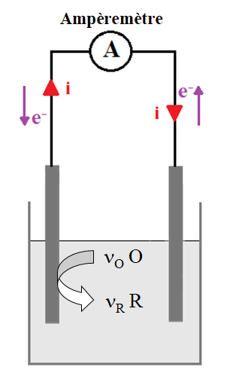
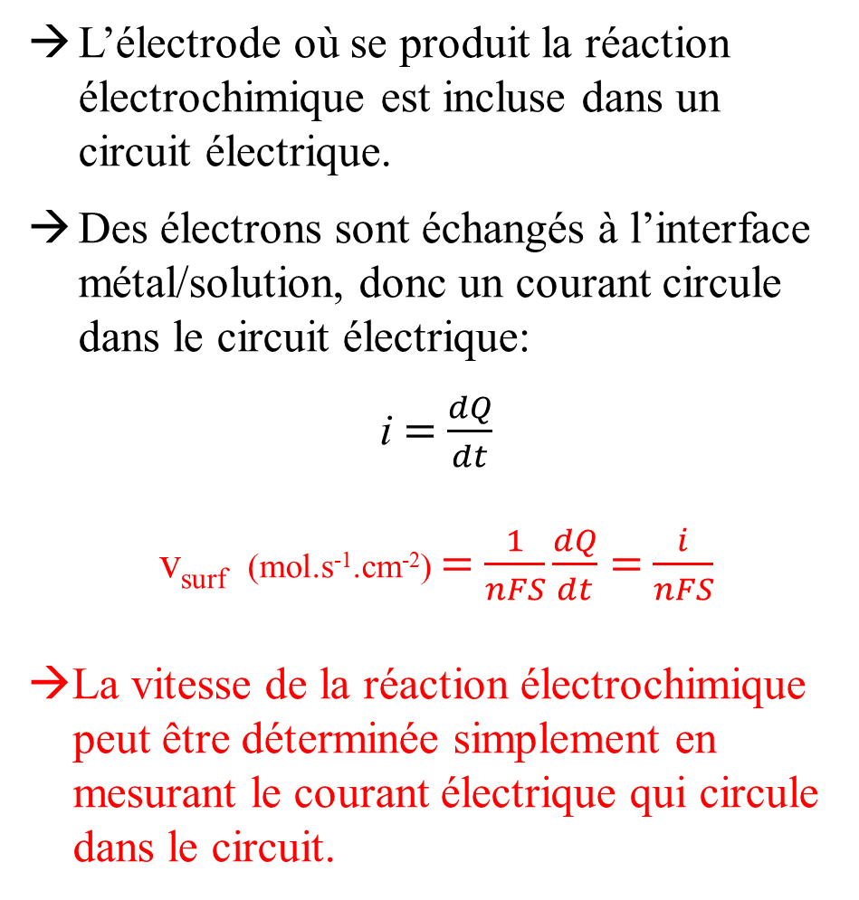
Comment mesurer la vitesse en électrochimie?
L’électrode où se produit la réaction électrochimique est incluse dans un circuit électrique.
Des électrons sont échangés à l’interface métal/solution, donc un courant circule dans le circuit électrique:
i = $\frac{dQ}{dt}$
v_{surf} (mol.s⁻¹.cm⁻²) = $\frac{1}{nFS}\frac{dQ}{dt}$ = $\frac{i}{nFS}$
→La vitesse de la réaction électrochimique
peut être déterminée simplement en
mesurant le courant électrique qui circule
dans le circuit.
Electrode de travail

Slide 4
Courant électrique
Tandis que le potentiel d’électrode (ou redox) E sert à prédire le sens d’évolution des réactions redox (aspect thermodynamique), le courant électrique i renseigne sur la vitesse des réactions qui se produisent à la surface de l’électrode (aspect cinétique).
Le courant peut circuler dans les deux sens du circuit, selon si une réduction ou une oxydation se produit à l’électrode de travail. Il s’agit donc d’une grandeur algébrique.
Dans la suite, on adoptera la convention européenne pour le signe des courants :
- i > 0 si une oxydation se produit à l’électrode de travail.
- i < 0 si une réduction se produit à l’électrode de travail.

Slide 5
Chapitre 3: Cinétique des réactions
électrochimiques
3.1 définition et mesure des vitesses de réaction aux
électrodes
3.2 systèmes électrochimiques rapides et lents
3.3 facteurs influençant la vitesse des réactions aux
électrodes
3.4 courbes intensité-potentiel

Slide 6
Mécanisme de base d’une réaction électrochimique
Transfert de charge
Transport de matière
M
O_{surf}
O_{sol}
e⁻
R_{surf}
R_{sol}
1-10 μm
0 1-10 nm distance
Double-couche
Couche de diffusion
La réaction électrochimique la plus simple comporte plusieurs étapes :
1) transport des réactifs vers l’électrode
2) transfert d’électron dans la double-couche
3) transports des produits loin de l’électrode.
En plus, des réactions chimiques peuvent se produire avant ou après le transfert d’électrons.

Slide 7

Processus de transport de matière
Le transport de matière (ou transfert de masse) désigne le mouvement des espèces chimiques d’un emplacement de la solution à un autre.
On distingue 3 processus différents de transport :
diffusion : déplacement des molécules ou des ions des régions les plus concentrées de la solution vers les moins concentrées.
2) migration : déplacement des ions sous l’action d’un champ
électrique.
3) convection: agitation
$$\vec{E}$$
+
-
+
-
-
+
-
+
-
+
+
-
+
-
+
-
+
-
+
-
+
-
+
-
+
-
+
-
+
-

Slide 8
Systèmes rapides et lents
Quand un mécanisme chimique comporte plusieurs étapes successives, la vitesse globale de la réaction est déterminée par l’étape la plus lente (étape cinétiquement déterminante).
Dans les réactions électrochimiques simples, la vitesse peut être limitée soit par le transfert de charge, soit par le transport de matière.
- Si pour un système (O/R) le transfert de charge est rapide et le
transport de matière plus lent, le courant mesuré i est contrôlé
par le transport de matière. Dans ce cas on dit que le système
(O/R) est rapide (ou électrochimiquement réversible).
- Si pour un système (O/R) le transport de matière est rapide et
le transfert de charge plus lent, le courant mesuré i est contrôlé
par le transfert de charge. Dans ce cas on dit que le système
(O/R) est lent (ou électrochimiquement irréversible).
Dans la suite, on va apprendre à identifier les couples rapides et lents.

Slide 9
Chapitre 3: Cinétique des réactions
électrochimiques
3.1 définition et mesure des vitesses de réaction aux
électrodes
3.2 systèmes électrochimiques rapides et lents
3.3 facteurs influençant la vitesse des réactions aux
électrodes
3.4 courbes intensité-potentiel

Slide 10
Facteurs influençant le transfert de charge
En plus de la température, il y a plusieurs autres facteurs qui influencent la vitesse des réactions électrochimiques. Ils peuvent agir soit sur le transfert de charge, soit sur le transport de matière.
La vitesse de transfert de charge dépend surtout :
- de la nature et état de surface de l’électrode : même quand le
métal n’apparaît pas explicitement dans la demi-réaction, il peut
intervenir dans le mécanisme.
L’exemple typique est la réduction de l’eau, qui peut être écrite 2H⁺ + 2e⁻ = H₂ (en
milieu acide): le système (H⁺/H₂) est quasi-reversible sur Pt platiné, plus lent sur Pt
poli et extrêmement lent sur mercure. Les constantes de vitesse k_{TC} sont égales à
10⁻³ , 2.5×10⁻⁶ and 3×10⁻¹⁵ cm/s⁻¹ respectivement!
- du potentiel appliqué à l’électrode : c’est la raison pour laquelle
on trace les courbes intensité-potentiel (voir suite).
- de la distance x entre le réactif et l’électrode :
k_{ET} = a exp (-βx)
Conséquence: les macromolécules (protéines) ont souvent des transfert d’électrons très
lents en électrochimie.

Slide 11
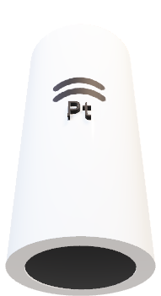
Facteurs influençant le transport de matière
Les constantes de vitesse du transport de matière varient sur une gamme beaucoup plus restreinte que celle du transfert de charge :
10⁻¹⁵ cm.s⁻¹ < k_{TC} < 10² cm.s⁻¹
10⁻⁴ cm.s⁻¹ < k_{TM} < 10⁻² cm.s⁻¹
Les constantes de vitesse du transport de matière dépendent :
- des propriétés du solvant (notamment sa viscosité).
- de la composition de l’électrolyte.
- de la vitesse d’agitation (qui joue sur la largeur de la couche de
diffusion).
isolant (téflon)
NB: en électrochimie analytique, on n’utilise pas d’agitateurs magnétiques. On préfère utiliser une électrode tournante.
Métal
Lignes de courant

